Slide 1



UNIVERSITAS
TRUNOJOYO MADURA
PROPOSAL SKRIPSI
ANALISIS SENTIMEN JAMU MADURA MENGGUNAKAN
ALGORITMA SUPPORT VECTOR MACHINE
DAN QUERY EXPANSION RANKING
Hambali Fitrianto
NIM : 200411100074
Dosen Pembimbing 1: Dr. Rika Yunitarini, S.T., M.T
Dosen Pembimbing 2: Fifin Ayu Mufarroha, S.Kom., M.Kom
PROGRAM STUDI TEKNIK INFORMATIKA
JURUSAN TEKNIK INFORMATIKA
FAKULTAS TEKNIK
2023

Slide 2
UNIVERSITAS
TRUNOJOYO MADURA
BAB I
Pulau Madura memiliki warisan budaya yang sangat membanggakan, seperti jamu Madura yang telah terkenal sejak zaman dulu.
Latar
Belakang
Dalam penelitian ini, dilakukan analisis sentimen terhadap ulasan produk di aplikasi Shopee. Konten komentar ulasan digunakan untuk mengetahui informasi apa yang menjadi fokus pembeli saat memberikan ulasan. Konten komentar ulasan dapat mencakup beberapa peringkat atribut produk, tetapi karena pada setiap ulasan hanya memiliki satu peringkat bintang, jumlah bintang tidak dapat mewakili semua fitur produk yang dinilai oleh pembeli
PROPOSAL SKRIPSI
02

Slide 3

UNIVERSITAS
TRUNOJOYO MADURA
Rumusan
Masalah
01.
Berapa hasil akurasi terhadap jamu Madura menggunakan algoritma Support Vector Machine?
Bagaimana pengaruh nilai akurasi terhadap penerapan metode Query Expansion Ranking dalam analisis sentimen terhadap jamu Madura?
02.
PROPOSAL SKRIPSI
03

Slide 4
UNIVERSITAS
TRUNOJOYO MADURA
Tujuan Penelitian
01.
02.
Menggunakan algoritma Support Vector Machine untuk mengetahui hasil akurasi yang akurat terhadap jamu Madura.
Menerapkan metode Query Expansion Ranking untuk mengetahui pengaruh nilai akurasi dalam analisis sentimen terhadap jamu Madura.
PROPOSAL SKRIPSI
04

Slide 5
UNIVERSITAS
TRUNOJOYO MADURA
Manfaat Penelitian
Manfaat analisis sentimen dengan akurasi tertinggi membantu meningkatkan kepercayaan. untuk ulasan positif berarti produk tersebut bagus dan dapat di pertahankan, sedangkan ulasan negatif dapat menjadi bahan untuk mengevaluasi produk dan memungkinkan pengembangan produk yang lebih efektif. Pada penelitian ini, analisis sentimen dilakukan untuk mengumpulkan ulasan masyarakat terhadap jamu Madura dengan menggunakan metode Support Vector Machine dan Query Expansion Ranking.
PROPOSAL SKRIPSI
05

Slide 6
UNIVERSITAS
TRUNOJOYO MADURA
01.
Data diambil dengan teknik Scraping dengan total data yang akan digunakan sebanyak 1000 ulasan pada jamu Madura di aplikasi
Shopee (https://shopee.co.id/product/158155059/2417267164?d_id=5edf0),
Lazada (https://my-m.lazada.co.id/review/product-reviews?itemId=342710633&skuId=355474737),
Tokopedia (https://www.tokopedia.com/nolaraofficial/jamu-nifas-pluntur-telat-datang-bulan-madura-kapsul/review).
Batasan
Masalah
02.
Jenis Jamu pada penlitian ini adalah Jamu Peluntur
Data ulasan yang di ambil data teks berbahasa Indonesia diambil pada bulan september dan oktober 2023 menggunakan Instant Data Scraper.
03.
04.
Data ulasan yang digunakan memiliki 2 kelas yaitu kelas positif dan kelas negatif.
05.
Penelitian ini fokus pada analisis sentimen jamu Madura dengan algoritma Support Vector Machine dan Query Expansion Ranking
06.
Implementasi Sistem menggunakan Streamlit.
PROPOSAL SKRIPSI
06

Slide 7

UNIVERSITAS
TRUNOJOYO MADURA
BAB II
Landasan Teori
Analisis sentimen dan penggalian opini adalah bidang penelitian yang menganalisis opini, sentimen, evaluasi, sikap, dan emosi.
Jamu peluntur atau jamu telat bulan adalah salah satu cara mandiri yang sering digunakan oleh perempuan yang menghadapi kehamilan yang tidak diinginkan, dan praktik ini sudah dikenal sejak zaman dahulu. data ulasan jamu madura yang nantinya akan digunakan dalam penelitian ini didapatkan dari tiga aplikasi yaitu dari aplikasi Shopee, Lazada dan Tokopedia
Preprocessing :
- Case Folding
- Punctuation Removal
- Tokenizing
- Stopword Removal
- Stemming
PROPOSAL SKRIPSI
07

Slide 8




Landasan Teori
UNIVERSITAS
TRUNOJOYO MADURA
Term Frequency (TF) adalah frekuensi munculnya kata dalam suatu dokumen,
Document Frequency (DF) adalah banyaknya dokumen yang mengandung kata tertentu.
Query Expansion Ranking adalah metode Query Expansion yang efektif untuk meningkatkan kualitas kueri. Kueri dimasukkan oleh pengguna dan digabungkan dengan model pembobotan probabilistik Tetapkan nilai untuk setiap fitur yang digabungkan dengan model.
Langkah-langkah perhitungannya adalah sebagai berikut:
$$IDF \left(w\right)=\log\left(\frac{N}{DF\left(w\right)}\right)$$
a. Hitung nilai probabilitas fitur f pada dokumen kelas positif.
$$pf=\frac{df+ + 0.5}{n+ + 1.0}$$
$$TF−IDF\left(w,d\right)=TF\left(w,d\right) x IDF\left(w\right)$$
b. Hitung nilai probabilitas fitur f pada dokumen kelas megatif.
$$qf=\frac{df− + 0.5}{n− + 0.5}$$
c. Hitung skor QER untuk fitur f
𝑠𝑐𝑜𝑟𝑒𝑓=$\frac{|pf+qf|}{|pf−qf|}$
PROPOSAL SKRIPSI
08

Slide 9





Landasan Teori
UNIVERSITAS
TRUNOJOYO MADURA
Support Vector Machine (SVM) adalah metode pembelajaran terawasi yang menganalisis data dan mengenali pola yang digunakan untuk klasifikasi. Tujuan dari SVM adalah untuk memuat keputusan antara dua kelas yang memprediksi label.
Confusion matrix digunakan sebagai evaluasi klasifikasi metode support vector machine. Confusion matrix diharapkan dapat memberikan informasi tentang seberapa akurat metode yang sedang dievaluasi. Parameter yang digunakan adalah akurasi, presisi, recall dan f1-score.
Hyperplane optimal dapat diartikan sebagai:
Kondisi | Kondisi | Nilai Sebenarnya | Nilai Sebenarnya
Kondisi | Kondisi | Terklasifikasi Positif | Terklasifikasi Negatif
Prediksi | Positif | True Positif (TP) | False Negatif (FN)
Prediksi | Negatif | False Positif (FP) | True Negatif (TN)
$$wixi+b \left\{\begin{aligned}≥ −1 untuk y=+1 \\ ≤1untuk y= −1\end{aligned}\right.$$
$$f\left(y\right)=\sum_{i=1}^{n}{wx^{1}}+b$$
wi = $\frac{1}{n}$
$$b= \frac{1}{n+1}$$
$$wi=wo+yi∗xij$$
PROPOSAL SKRIPSI
09

Slide 10
Penelitian Terkait
UNIVERSITAS
TRUNOJOYO MADURA
Faisal Rahutomo dkk, 2018
Support Vector Machine, Hasil akurasi klasifikasi algoritma support vector machine dengan data training 60%, 70%, 80% dan 90% berturut-turut adalah 76.06%, 76.83%, 81.07% dan 83.3%.
Shima Fanissa dkk, 2018
Naive Bayes dan Seleksi Fitur Query Expansion Ranking, Algoritma Query Expansion Ranking menghasilkan akurasi tertinggi sebesar 86.6 dengan seleksi fitur 75%.
Muhammad Rangga Aziz Nasution dkk, 2019
K-NN dan Support Vector Machine, Metode klasifikasi Support Vector Machine lebih akurat daripada metode klasifikasi K-Nearest Neighbor, 89,70% tanpa validasi validasi silang K-Fold dan 88,76% tanpa validasi silang K-Fold.
Bintang Sifa Amalia dkk 2021
Support Vector Machine Dan K-Nearest Neighbor, Hasil algoritma SVM pada penelitian ini membuktikan bahwa algoritma k-NN memiliki nilai akurasi sebesar 59.03% dan AUC sebesar 0.590, sedangkan algoritma SVM memiliki nilai akurasi sebesar 81.92% dan AUC sebesar 0.918.
Hasbi Atsqalani dkk, 2022
Support Vector Machine dan Query Expansion Ranking, Hasil penelitian menunjukkan bahwa klasifikasi yang diusulkan mencapai akurasi 77% dan nilai F-measure 68%.
PROPOSAL SKRIPSI
10

Slide 11
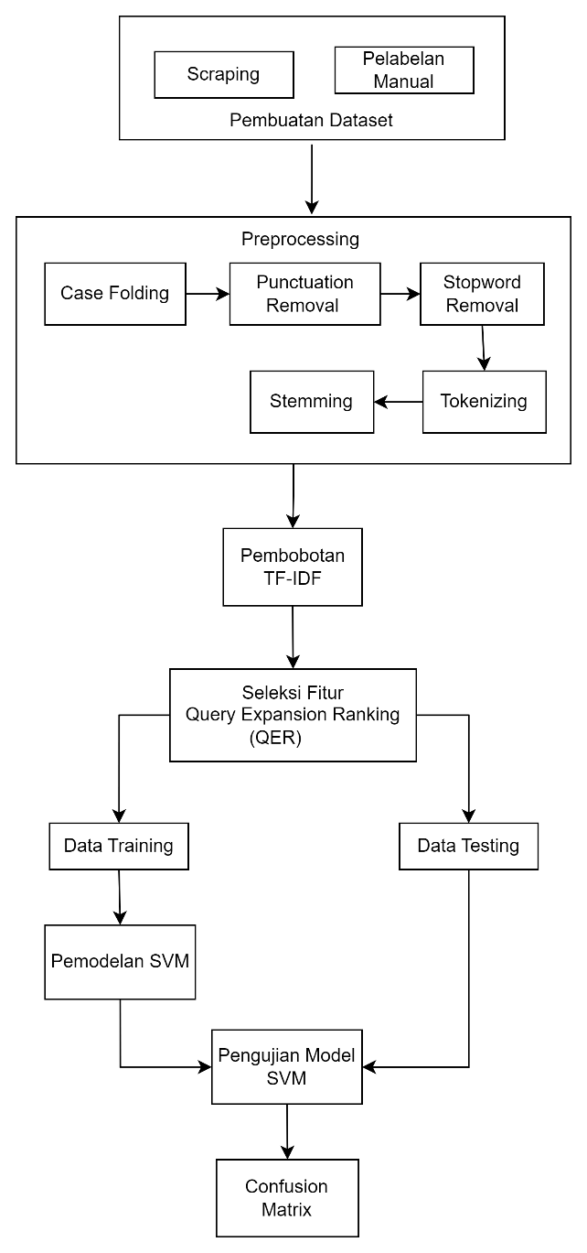
UNIVERSITAS
TRUNOJOYO MADURA
BAB III
Arsitektur Sistem
PROPOSAL SKRIPSI
11

Slide 12
UNIVERSITAS
TRUNOJOYO MADURA
Scenario uji coba proses evaluasi sistem dilakukan dengan menggunakan Confusion Matrix untuk mengetahui performa dari proses klasifikasi yang dilakukan dalam bentuk nilai akurasi.
Label hasil klasifikasi dicocokkan dengan label asli.
Skenario Uji Coba
No | Scenario | Penjelasan
1 | Pembagian Dataset | data latih dan uji berdasarkan persentase:
 |  | 1. 90% data latih, 10% data uji
 |  | 2. 80% data latih, 20% data uji
 |  | 3. 70% data latih, 30% data uji
 |  | 4. 60% data latih, 40% data uji
2 | Pengujian Fitur | Fitur dalam klasifikasi yang akan di uji
 |  | 1. SVM tanpa Query Expansion Ranking
 |  | 2. SVM + Query Expansion Ranking
 |  | 3. Seleksi Fitur Query Expansion Ranking dengan rasio 25%, 50%, 75%, 100%
PROPOSAL SKRIPSI
12

Slide 13
UNIVERSITAS
TRUNOJOYO MADURA
BAB IV
Hasil Dan Pembahasan
Pada penelitian ini, data yang digunakan adalah ulasan mengenai Jamu Madura khususnya yaitu jamu peluntur yang terdapat pada tiga aplikasi e-commerce, yaitu Shopee, Lazada, dan Tokopedia. Pengumpulan data dilakukan menggunakan teknik scraping dengan bantuan ekstensi Google Chrome yang yaitu Instant Data Scraper. Proses pengambilan data dilakukan pada bulan September dan Oktober 2023. Jumlah data ulasan yang digunakan sebanyak 1000 ulasan, data yang di ambil yaitu mengenai ulasan jamu madura yaitu ulasan jamu peluntur yang merupakan hasil penggabungan dari ketiga aplikasi tersebut, yaitu Shopee, Lazada, dan Tokopedia.
Shopee (https://shopee.co.id/product/158155059/2417267164?d_id=5edf0),
Lazada (https://my-m.lazada.co.id/review/product-reviews?itemId=342710633&skuId=355474737),
Tokopedia (https://www.tokopedia.com/nolaraofficial/jamu-nifas-pluntur-telat-datang-bulan-madura-kapsul/review).
PROPOSAL SKRIPSI
13

Slide 14
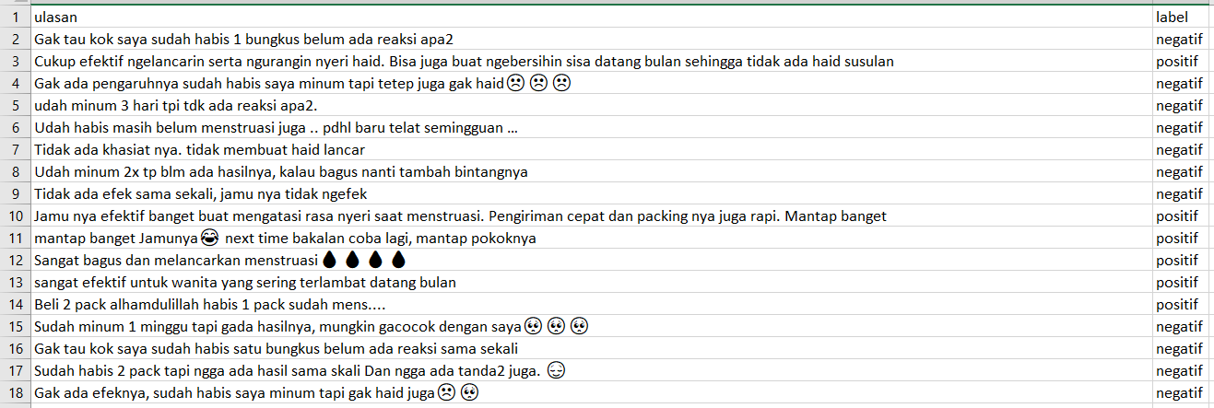
Pelabelan Data
UNIVERSITAS
TRUNOJOYO MADURA
Hasil Pelabelan :
Ulasan | Jumlah
positif | 600
negatif | 400
PROPOSAL SKRIPSI
14

Slide 15
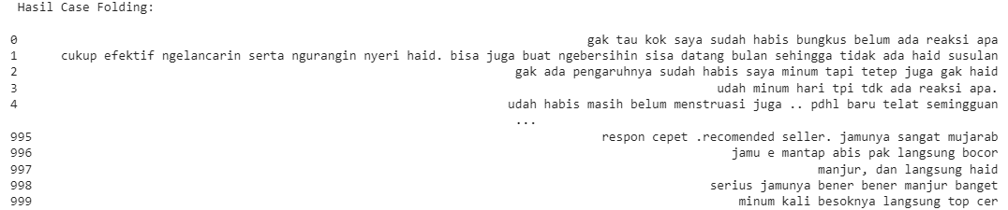
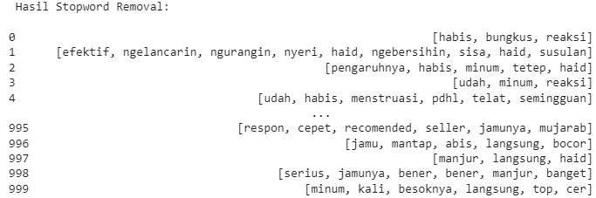
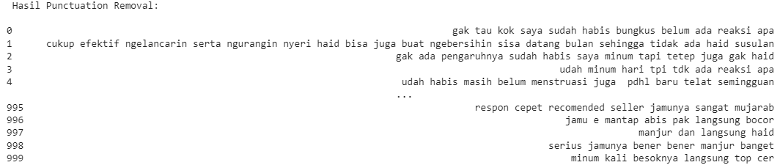
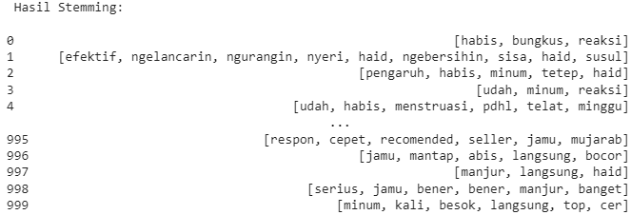
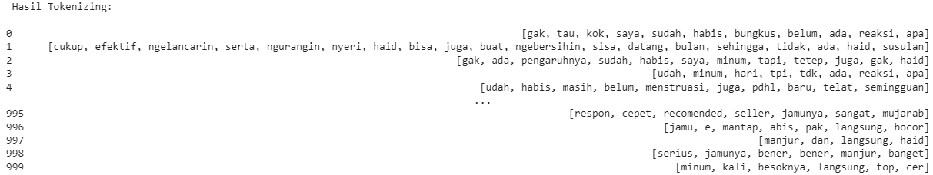
Preprocessing
UNIVERSITAS
TRUNOJOYO MADURA
Hasil case folding :
Hasil stopword removal :
Hasil punctuation removal :
Hasil stemming :
Hasil tokenizing :
PROPOSAL SKRIPSI
15

Slide 16
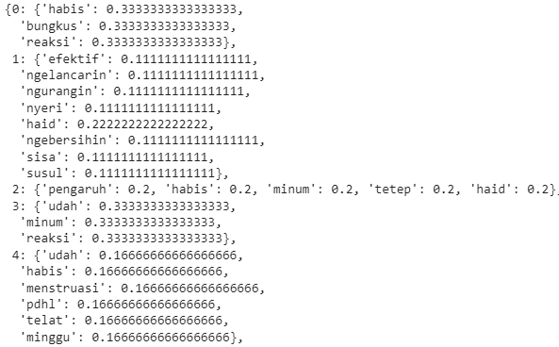
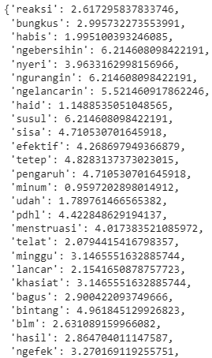
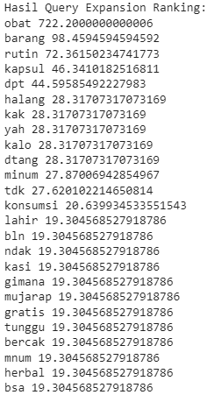
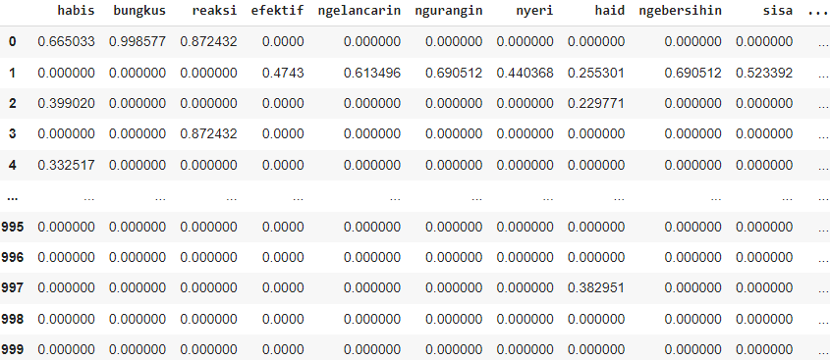
TF-IDF & QER
UNIVERSITAS
TRUNOJOYO MADURA
Hasil TF :
Hasil IDF :
Hasil QER :
Hasil TF-IDF:
PROPOSAL SKRIPSI
16

Slide 17
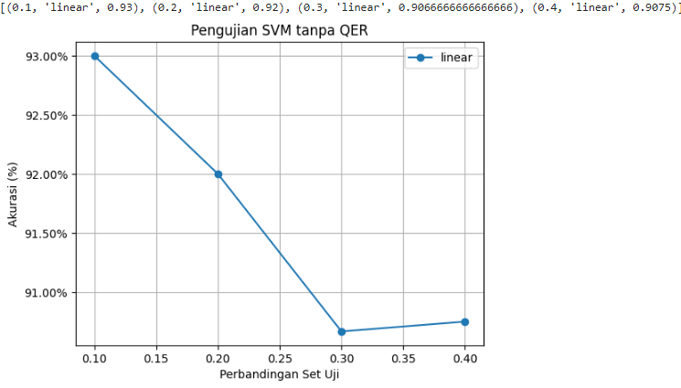
Analisis dan Uji Coba
UNIVERSITAS
TRUNOJOYO MADURA
Hasil perbandingan akurasi SVM tanpa QER :
PROPOSAL SKRIPSI
17

Slide 18
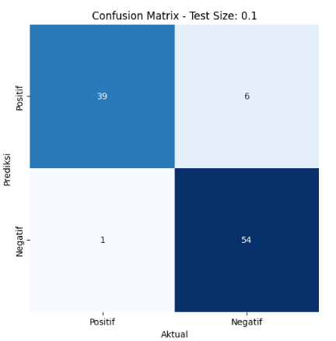
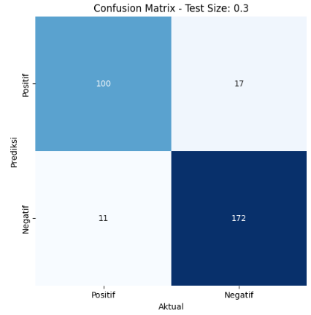
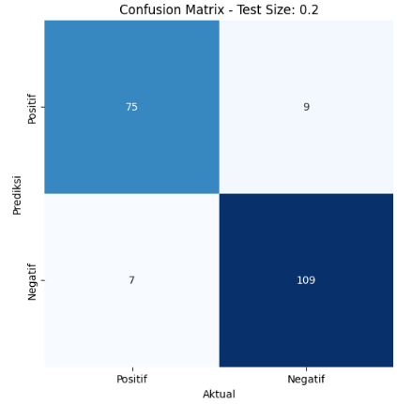
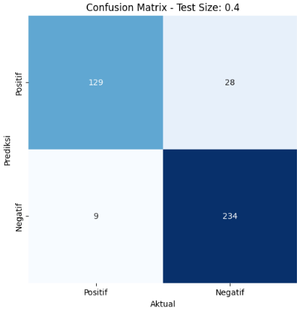




Analisis dan Uji Coba
UNIVERSITAS
TRUNOJOYO MADURA
Pembagian dataset 90:10.
Pembagian dataset 70:30.
$$Akurasi=\frac{39+54}{39+1+54+6} x 100\%=93\%$$
$$Akurasi=\frac{100+172}{100+11+172+17} x 100\%=90,67\%$$
Pembagian dataset 80:20.
Pembagian dataset 60:40.
$$Akurasi=\frac{75+109}{75+7+109+9} x 100\%=92\%$$
$$Akurasi=\frac{129+234}{129+9+234+28} x 100\%=90,75\%$$
PROPOSAL SKRIPSI
18

Slide 19
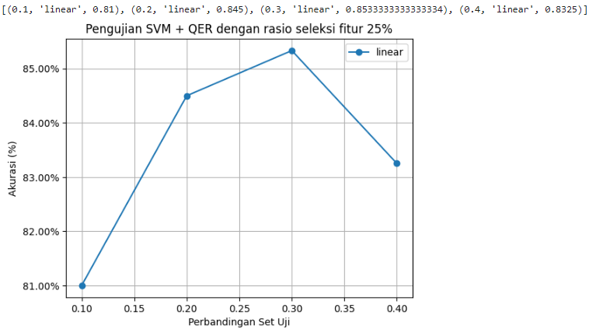
Analisis dan Uji Coba
UNIVERSITAS
TRUNOJOYO MADURA
Hasil perbandingan akurasi SVM + QER rasio seleksi fitur 25% :
PROPOSAL SKRIPSI
19

Slide 20
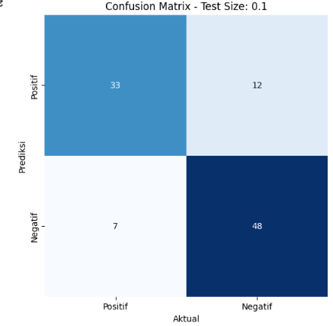
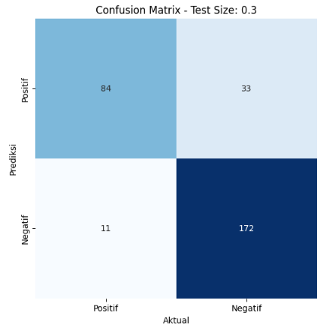
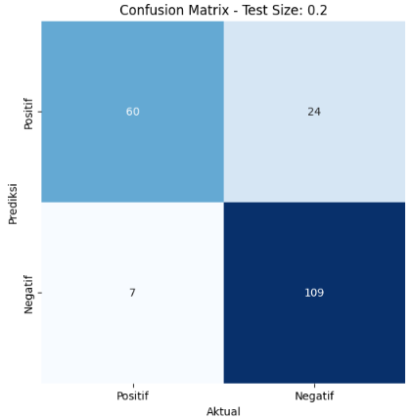
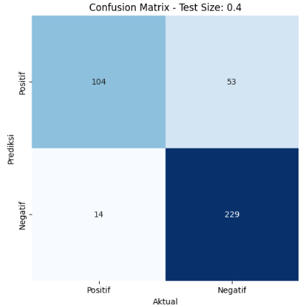




Analisis dan Uji Coba
UNIVERSITAS
TRUNOJOYO MADURA
Pembagian dataset 90:10.
Pembagian dataset 70:30.
$$Akurasi=\frac{33+48}{33+7+48+12} x 100\%=81\%$$
$$Akurasi=\frac{84+172}{84+11+172+33} x 100\%=85,33\%$$
Pembagian dataset 80:20.
Pembagian dataset 60:40.
$$Akurasi=\frac{60+109}{60+7+109+24} x 100\%=84,5\%$$
$$Akurasi=\frac{104+229}{104+14+229+53} x 100\%=83,25\%$$
PROPOSAL SKRIPSI
20

Slide 21
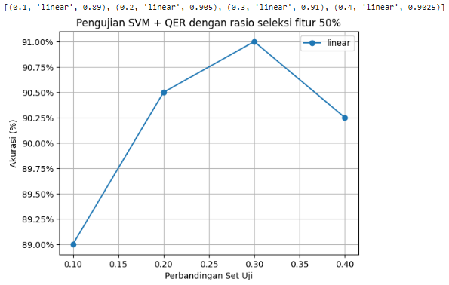
Analisis dan Uji Coba
UNIVERSITAS
TRUNOJOYO MADURA
Hasil perbandingan akurasi SVM + QER rasio seleksi fitur 50% :
PROPOSAL SKRIPSI
21

Slide 22
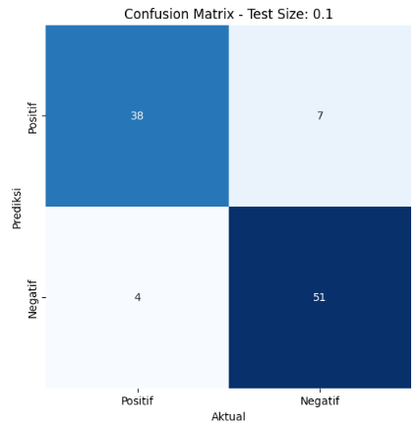
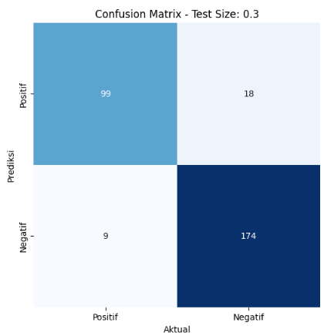






Analisis dan Uji Coba
UNIVERSITAS
TRUNOJOYO MADURA
Pembagian dataset 90:10.
Pembagian dataset 70:30.
$$Akurasi=\frac{38+51}{38+4+51+7} x 100\%=89\%$$
$$Akurasi=\frac{99+174}{99+9+174+18} x 100\%=91\%$$
Pembagian dataset 80:20.
Pembagian dataset 60:40.
$$Akurasi=\frac{71+110}{71+6+110+13} x 100\%=90,5\%$$
$$Akurasi=\frac{128+233}{128+10+233+29} x 100\%=90,25\%$$
PROPOSAL SKRIPSI
22

Slide 23
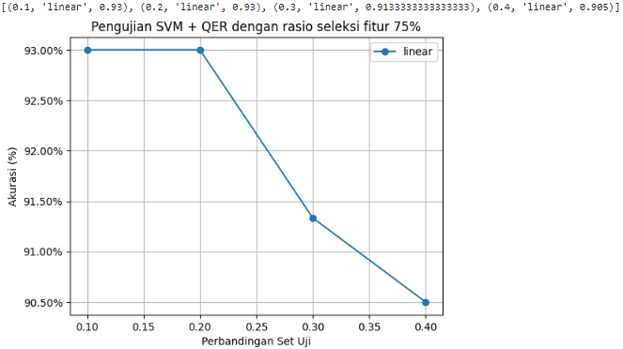
Analisis dan Uji Coba
UNIVERSITAS
TRUNOJOYO MADURA
Hasil perbandingan akurasi SVM + QER rasio seleksi fitur 75% :
PROPOSAL SKRIPSI
23

Slide 24
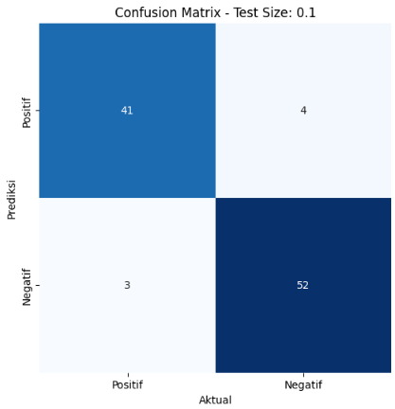
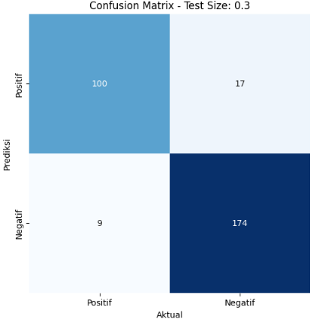
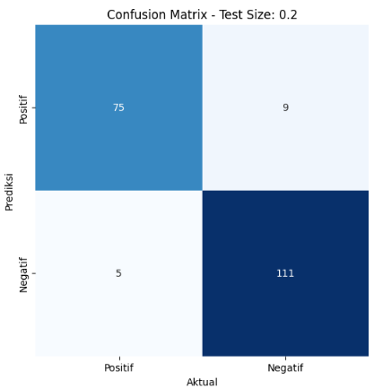





Analisis dan Uji Coba
UNIVERSITAS
TRUNOJOYO MADURA
Pembagian dataset 90:10.
Pembagian dataset 70:30.
$$Akurasi=\frac{41+52}{41+3+52+4} x 100\%=93\%$$
$$Akurasi=\frac{100+174}{100+9+174+17} x 100\%=91,33\%$$
Pembagian dataset 80:20.
Pembagian dataset 60:40.
$$Akurasi=\frac{75+111}{75+5+111+9} x 100\%=93\%$$
$$Akurasi=\frac{129+233}{129+10+233+28} x 100\%=90,5\%$$
PROPOSAL SKRIPSI
24

Slide 25
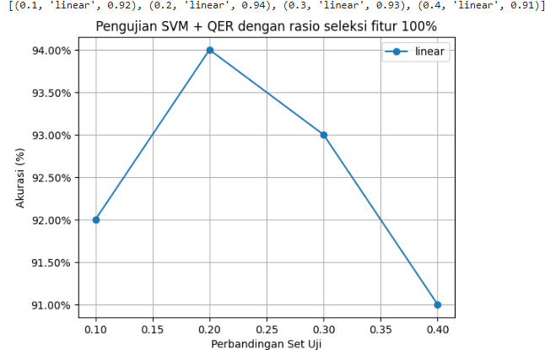
Analisis dan Uji Coba
UNIVERSITAS
TRUNOJOYO MADURA
Hasil perbandingan akurasi SVM + QER rasio seleksi fitur 100% :
PROPOSAL SKRIPSI
25

Slide 26

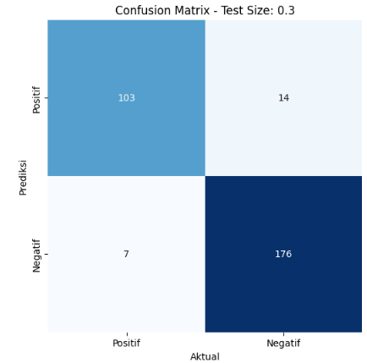
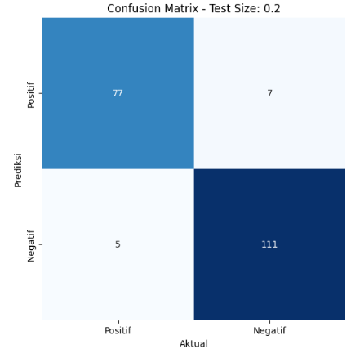
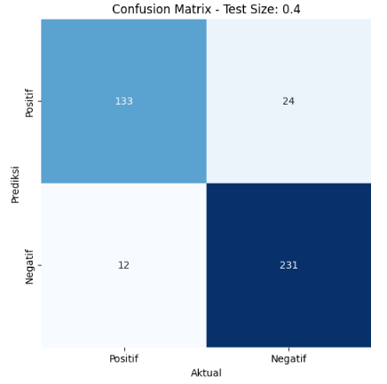




Analisis dan Uji Coba
UNIVERSITAS
TRUNOJOYO MADURA
Pembagian dataset 90:10.
Pembagian dataset 70:30.
$$Akurasi=\frac{40+52}{40+3+52+5} x 100\%=92\%$$
$$Akurasi=\frac{103+176}{103+7+176+14} x 100\%=93\%$$
Pembagian dataset 80:20.
Pembagian dataset 60:40.
$$Akurasi=\frac{77+111}{77+5+111+7} x 100\%=94\%$$
$$Akurasi=\frac{133+231}{133+12+231+24} x 100\%=91\%$$
PROPOSAL SKRIPSI
26

Slide 27
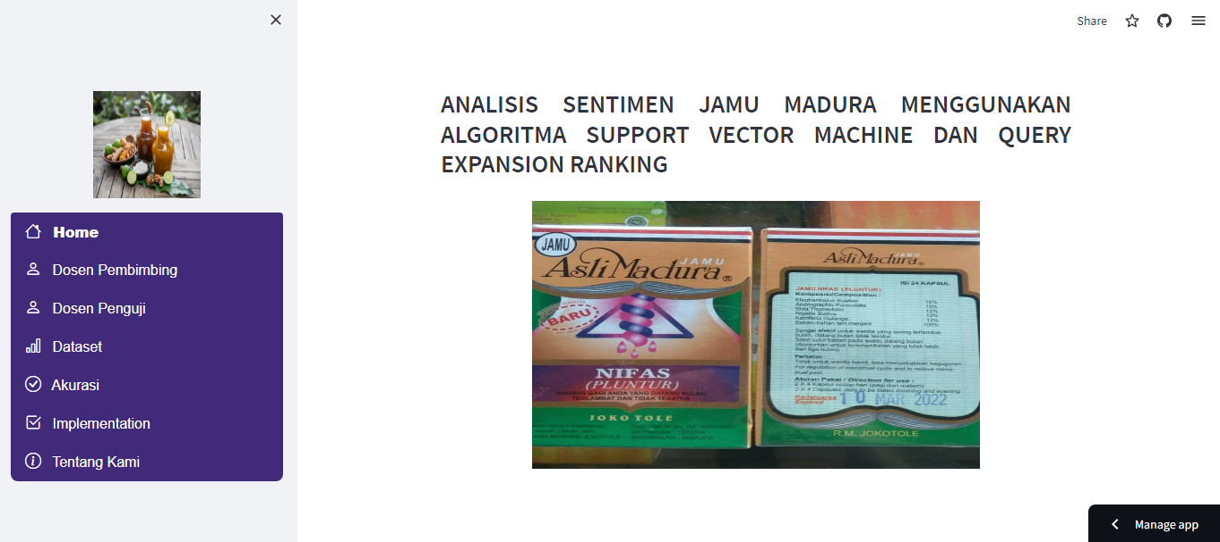
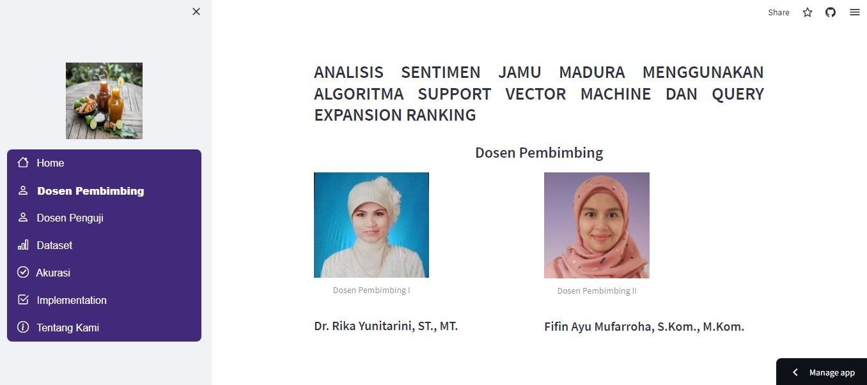
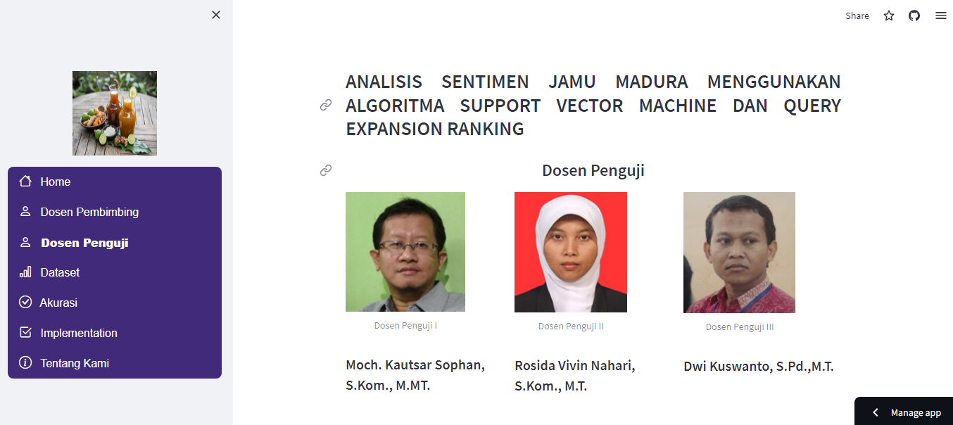
Implementasi Sistem
UNIVERSITAS
TRUNOJOYO MADURA
Tampilan Halaman Home :
Tampilan Halaman Dosen Pembimbing :
Tampilan Halaman Dosen Penguji :
PROPOSAL SKRIPSI
27

Slide 28
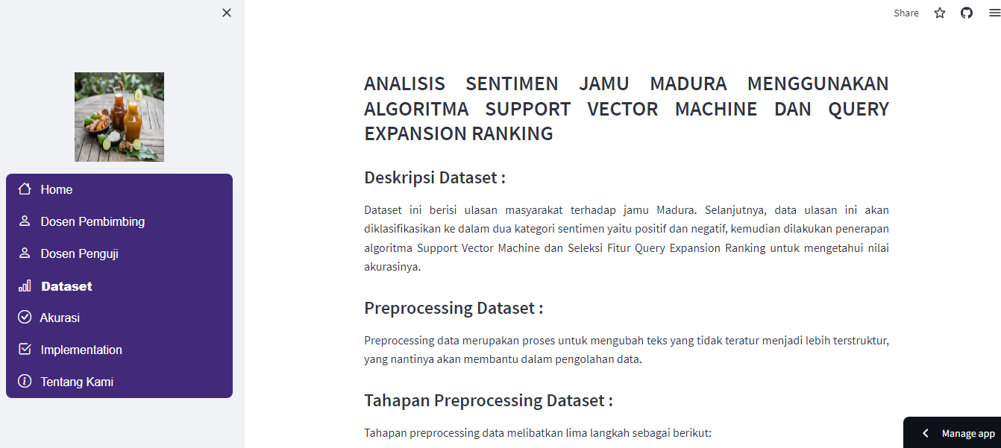
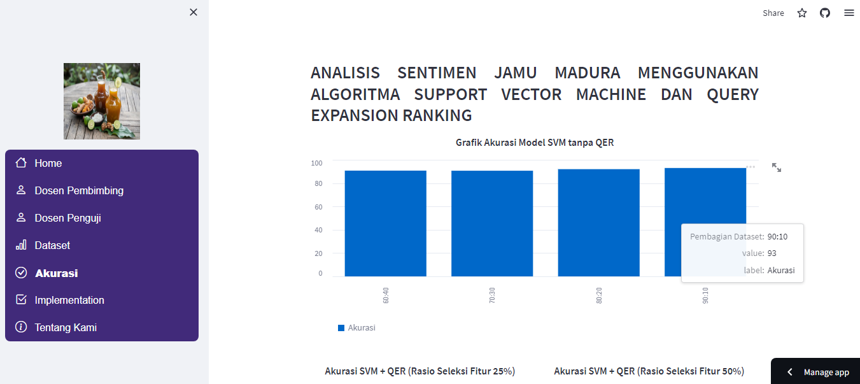
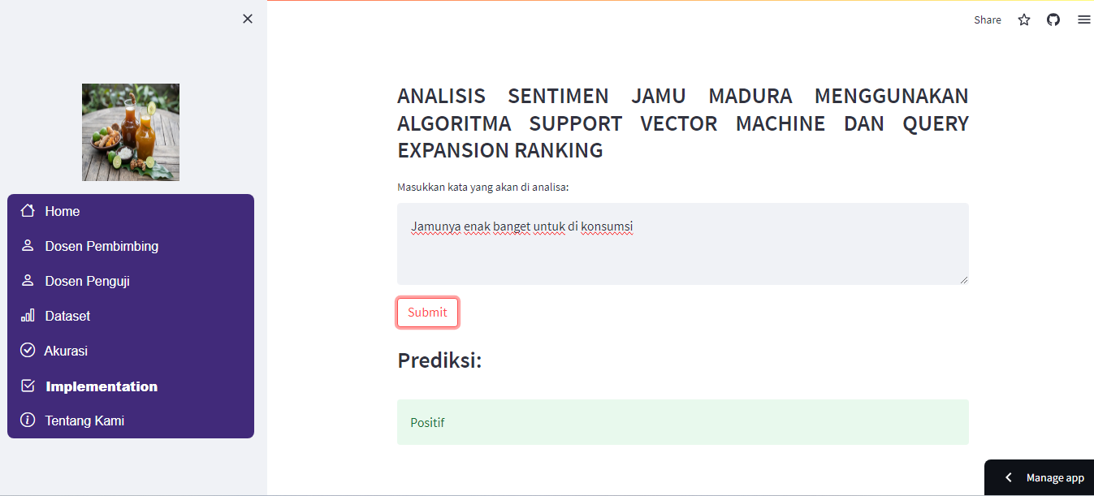
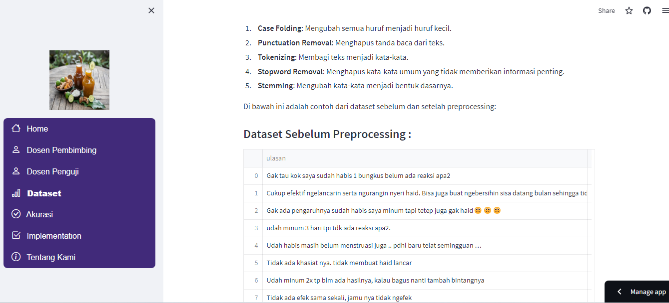
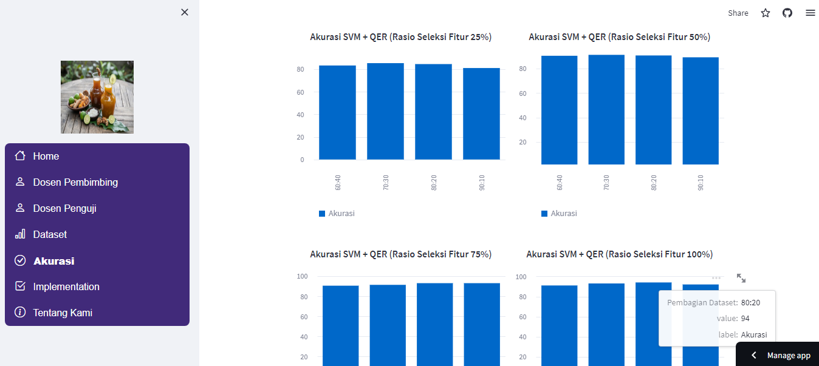
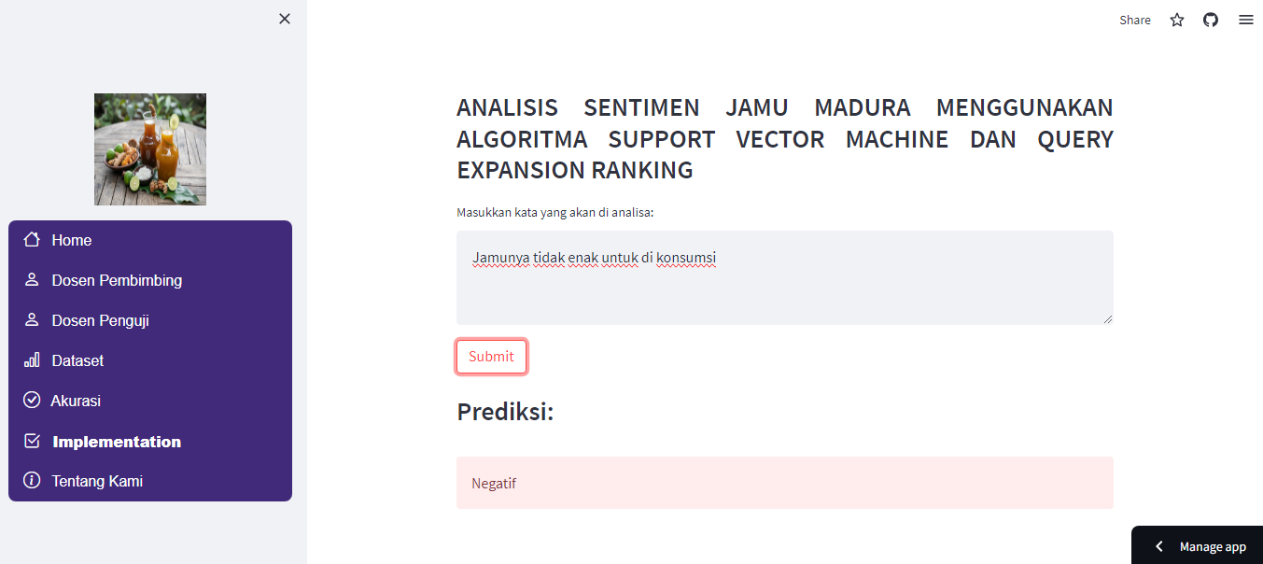
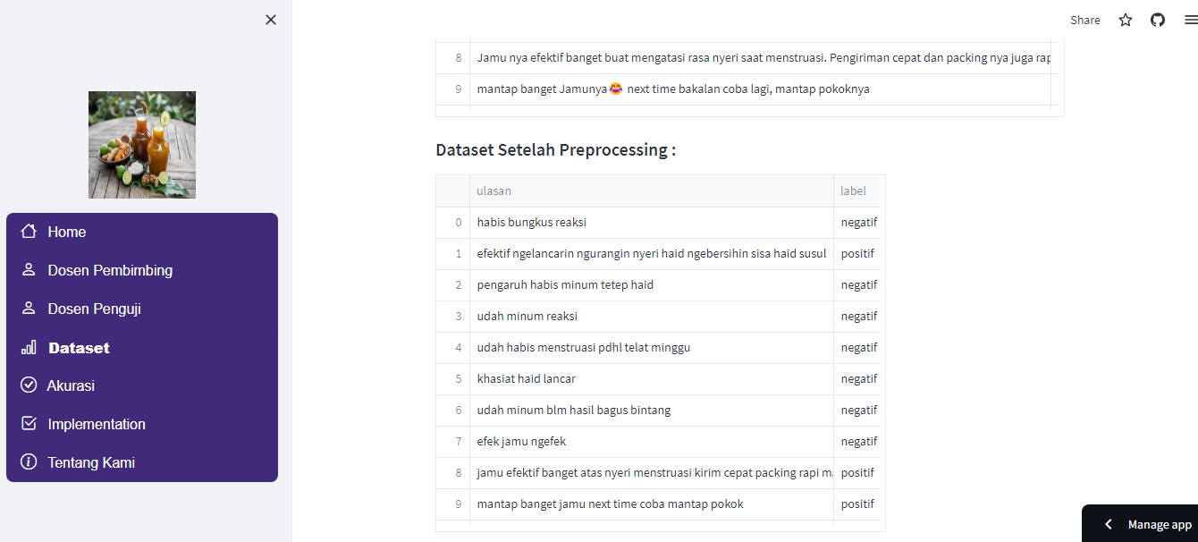
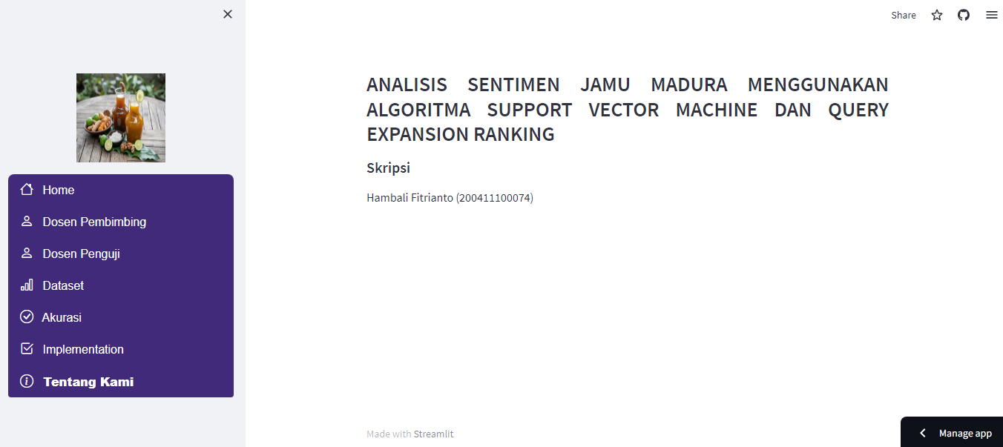
Implementasi Sistem
UNIVERSITAS
TRUNOJOYO MADURA
Tampilan Halaman Deskripsi Dataset :
Tampilan Halaman Hasil Akurasi :
Tampilan Halaman Implementasi :
Tampilan Halaman Tentang Kami :
PROPOSAL SKRIPSI
28

Slide 29
BAB V
UNIVERSITAS
TRUNOJOYO MADURA
Penutup
Kesimpulan
Berdasarkan hasil penelitian, pengujian, dan analisis yang telah dilakukan, beberapa kesimpulan dapat diambil:
Penelitian ini memiliki lima tahap utama dalam sistem analisis sentimen, melibatkan preprocessing data, perhitungan Term Frequency-Inverse Document Frequency (TF-IDF) pada seluruh fitur dalam data uji dan latih, seleksi fitur menggunakan metode Query Expansion Ranking, dan klasifikasi dengan menggunakan metode Support Vector Machine (SVM) untuk menentukan apakah setiap dokumen uji termasuk dalam kelas "ulasan positif" atau "ulasan negatif".
Skenario Pengujian Pertama: SVM Tanpa QER, Hasil dari skenario pengujian pertama, yang melibatkan SVM tanpa Query Expansion Ranking, menunjukkan akurasi tertinggi pada pembagian dataset 90:10 sebesar 93%. Pengujian ini membuktikan efektivitas SVM tanpa QER dalam mengklasifikasikan sentimen ulasan Jamu Madura.
Skenario Pengujian Kedua: SVM + QER, Pada skenario kedua, yang melibatkan SVM dengan Query Expansion Ranking (QER), ditemukan bahwa penggunaan QER memberikan kontribusi positif terhadap peningkatan akurasi klasifikasi sentimen. Akurasi tertinggi tercapai pada pembagian dataset 80:20, yaitu 94%, dengan rasio seleksi fitur 100%. Ini menandakan bahwa penggunaan QER dapat meningkatkan kemampuan model dalam mengenali sentimen ulasan Jamu Madura.
Penggunaan Query Expansion Ranking dapat meningkatkan hasil akurasi pada pembagian dataset 80:20, 70:30, 60:40 dengan rasio seleksi fitur yang mengalami peningkatan akurasi sebagai berikut:
Pada pembagian dataset 80:20 SVM tanpa QER menghasilkan akurasi sebesar 92% sedangkan pada penggunaan QER dengan rasio seleksi fitur 75% menghasilkan akurasi sebesar 93% dan pada rasio seleksi fitur 100% menghasilkan hasil akurasi sebesar 94%.
Pada pembagian dataset 70:30 SVM tanpa QER menghasilkan akurasi sebesar 90.67% sedangkan pada penggunaan QER dengan rasio seleksi fitur 50% menghasilkan akurasi sebesar 91% , pada rasio seleksi fitur 75% menghasilkan akurasi sebesar 91.33%, dan pada rasio seleksi fitur 100% menghasilkan hasil akurasi sebesar 93%.
Pada pembagian dataset 60:40 SVM tanpa QER menghasilkan akurasi sebesar 90.75% sedangkan pada penggunaan QER dengan rasio seleksi fitur 100% menghasilkan akurasi sebesar 91%.
PROPOSAL SKRIPSI
29

Slide 30
BAB V
UNIVERSITAS
TRUNOJOYO MADURA
Penutup
Saran
Setelah melihat hasil pengujian yang diperoleh, penulis menyadari bahwa penelitian ini masih membutuhkan beberapa peningkatan untuk meningkatkan kinerja sistem. Oleh karena itu, beberapa saran di bawah ini dapat diimplementasikan dalam pengembangan penelitian selanjutnya:
Melakukan optimasi lebih lanjut pada parameter SVM seperti kernel dan parameter C.
Meningkatkan jumlah data ulasan Jamu Madura dapat berkontribusi pada peningkatan keakuratan model.
Menyempurnakan proses preprocessing data untuk mendapatkan representasi ulasan yang lebih akurat.
Menambahkan kelas netral dalam analisis sentimen dapat membantu mengatasi situasi di mana ulasan tidak jelas atau tidak menunjukkan sentimen positif atau negatif secara tegas
PROPOSAL SKRIPSI
30

Slide 31
UNIVERSITAS
TRUNOJOYO MADURA
TERIMAKASIH ☺
PROPOSAL SKRIPSI
31

